Slide 1
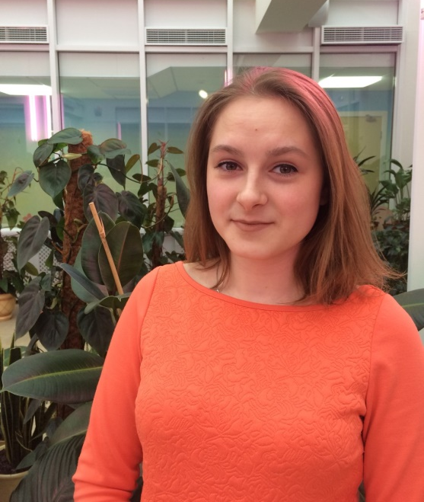
МУНИЦИПАЛЬНОЕ БЮДЖЕТНОЕ ДОШКОЛЬНОЕ ОБРАЗОВАТЕЛЬНОЕ УЧРЕЖДЕНИЕ «ДЕТСКИЙ САД № 1 «МАМОНТЕНОК»
муниципальный проект «Педагогический дебют» презентация по теме:
«Будни молодого педагога»
Гиззатуллина
Лариса Петровна
воспитатель – педагог наставник
Зубкова
Полина Владимировна
воспитатель-молодой специалист
г. Салехард, 2018г.

Slide 2
Есть особый сад на свете. Не деревья в нём, а дети, Он для маленьких ребят! И зовётся – детский сад! Детский сад, детский сад!.. Почему так говорят? Потому что дружно в нём. Мы одной семьёй растём!

Slide 3
Профессия воспитателя очень ответственна, занимаясь присмотром и уходом, воспитанием и обучением, он сочетает в себе функции педагога и мамы. Характер будущего гражданина государства, принципы, привычки и жизненные взгляды малыша закладываются именно в детстве. Хорошим ПЕДАГОГОМ может стать не каждый человек.

Slide 4
Каждое наше утро начинается с прихода в детский сад: встречаем малышей с улыбкой, с вопросов о том - «как дела?», «какое настроение?», «не болит ли чего?». В общем воспитатели для малышей - заботливые мамы, старшие друзья, люди, которым не всё равно, что с ними происходит.

Slide 5
Детский сад — второй социальный институт после семьи в жизни малыша. Это колоссальный опыт для любого ребенка, активно развивающегося и любознательного.

Slide 6
В детском саду воспитание детей направлено, в первую очередь, на то, чтобы деток научить необходимым навыкам общения, взаимодействия с окружающими людьми в социуме. Воспитатель терпеливо показывает, как правильно это нужно сделать, объясняет для чего должны это знать и уметь. А утро начинается с зарядки!

Slide 7
Под присмотром воспитателя детки приобретают свои первые взрослые навыки самостоятельности (одеваться, умываться, заправлять кровать, убирать со стола посуду после обеда и так далее), которые бесценны для самоорганизации малыша дома и, в скором времени, в школе.

Slide 8
Мы за столиком сидим, Вкусный завтрак мы едим. Постарались повара, Приготовили с утра!!!

Slide 9
Задача воспитателя детского сада — предложить ребенку самые разнообразные занятия, позволяющие реализоваться в полной мере. Это может быть развитие речи, математика, конструирование, рисование, лепка, создание аппликаций, физкультура или гимнастика, занятия музыкой.

Slide 10
Профессиональные воспитатели применяют различные методы, позволяющие достичь желаемого результата с учетом индивидуальных особенностей каждого ребенка в группе.

Slide 11
Дошкольное воспитание ребенка может дать великолепные результаты благодаря грамотным объяснениям воспитателя, практическим заданиям или ролевым играм, главное, чтобы ребенок в процессе обучения имел возможность демонстрировать самостоятельную активность, а не просто следовать указаниям воспитателя.

Slide 12
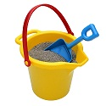
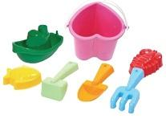
Свежий воздух малышам Нужен и полезен! Очень весело гулять И никаких болезней!!!

Slide 13
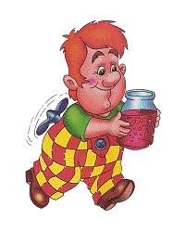
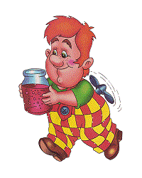
На обед нам дали борщ, Чай и запеканку. Не люблю супы, борщи. Я люблю сметанку!!!

Slide 14
Основной формой развития ребенка дошкольного возраста является игровая деятельность. Воспитатель должен научить ориентироваться ребенка в разных видах игр, отображать свои представления об окружающем мире, используя при этом различные предметы, игрушки в соответствии с тематикой развлечения, а также передавать особенности взятой на себя роли, следовать правилам игры и, конечно же, отдавать предпочтение определенной забаве.

Slide 15
Воспитатель поощряет игры, возникающие по инициативе самих детей, помогает осуществлять задуманное, создавая для этого нужные условия.

Slide 16
Семья и детский сад - два важных института социализации детей. Очень важно для успешного воспитателя, использовать разнообразные формы работы для установления партнерских отношений между дошкольным образовательным учреждением и родителями (родительские собрания, праздники, выставки творческих работ, совместные чаепития).

Slide 17
Спасибо за внимание!
Я люблю свой детский сад! В нём полным полно ребят. 1,2,3,4,5 – жаль, что всех не
сосчитать! Может сто их, может двести. Хорошо, когда мы вместе!!!

